Slide 1

Machine Learning의 용어와 개념
- 멀티캠퍼스 Lec1
오프너드 주식회사
양덕표

Slide 2
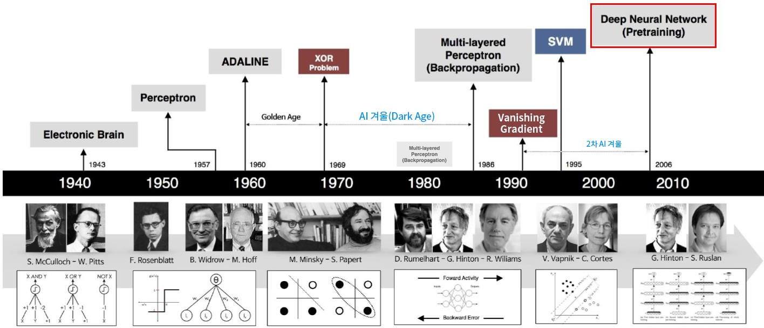
머신 러닝(Machine Learning)
명시적 프로그래밍의 한계
Spam filter: 많은 규칙이 필요
자율 주행: 엄청 많은 규칙이 필요
Machine Learning: “컴퓨터에 명시적으로 프로그래밍 하지 않고 스스로 학습 할 수 있는 방법이 있을까?” Arthur Samuel (1959)

Slide 3
지도/비지도 학습
지도 학습(Supervised Learning):
Training set을 이용해 학습
Training set은 특성과 label로 구성 되어 있는 데이터 셋

Slide 4
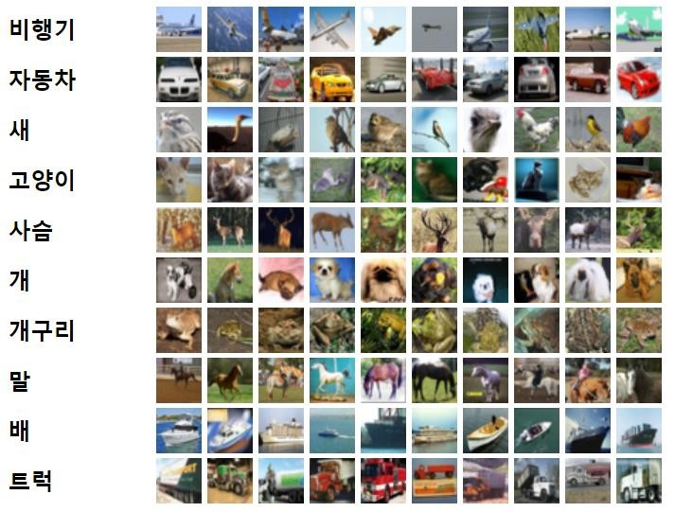
지도 학습(Supervised Learning)
예제 Training set:
10개의 사진을 분류하는 data set

Slide 5
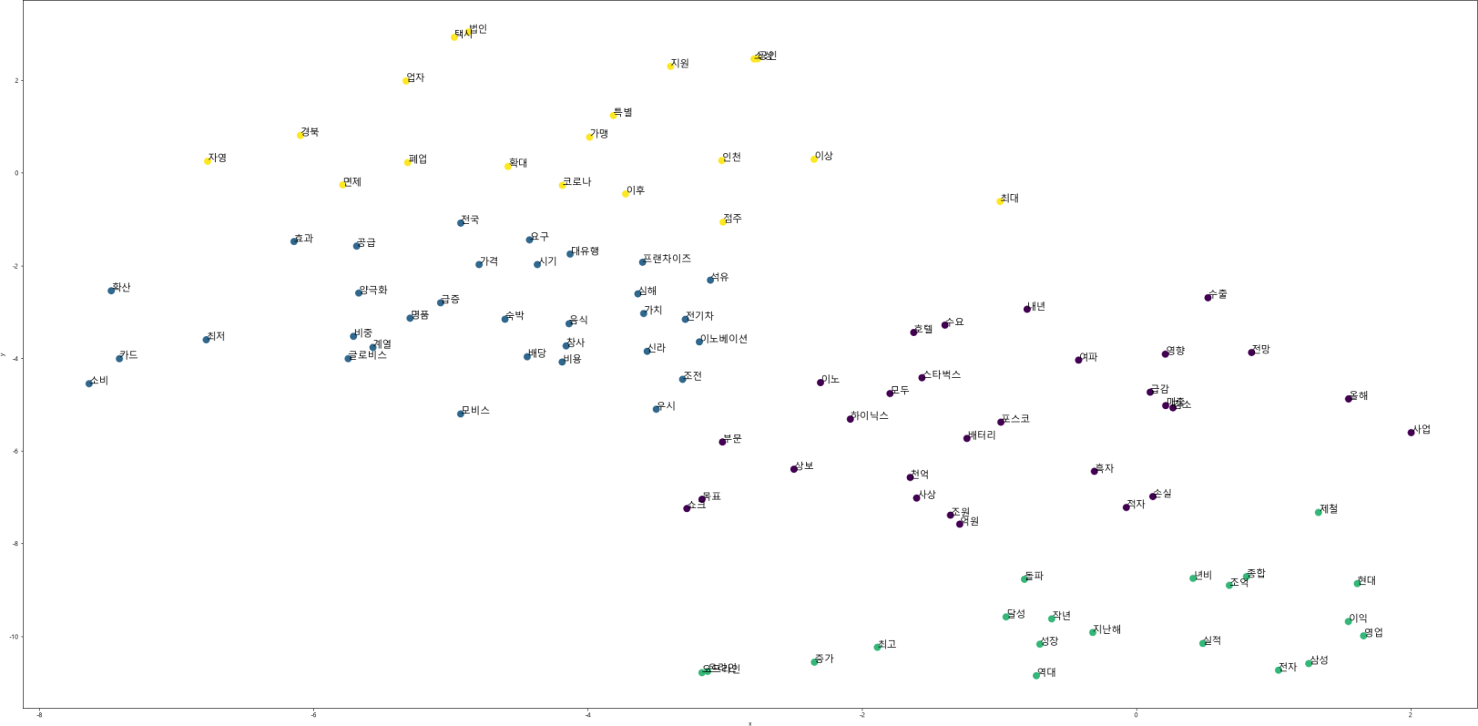
비지도 학습(Unsupervised Learning):
비지도 학습(Unsupervised learning):
labeled data가 없는 데이터 사용
Google news 그룹핑
Word clustering

Slide 6
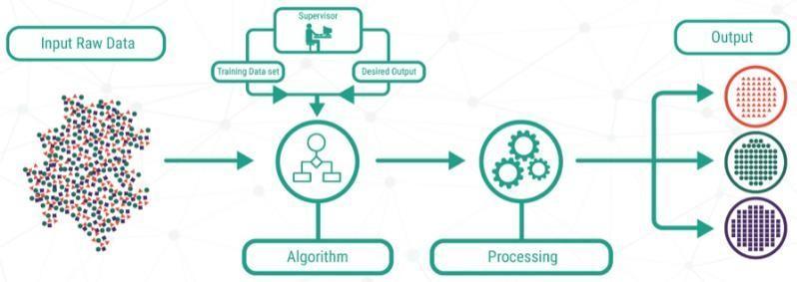
지도 학습(Supervised Learning)
머신 러닝에서 가장 일반적인 문제
이미지 분류
스팸 메일 분류
시험 성적 예측 등

Slide 7
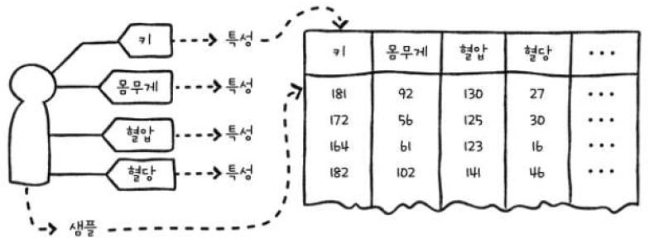
Training data set

Slide 8
AlphaGo

Slide 9
지도 학습의 종류
예측 알고리즘
회귀 알고리즘 (regression)
이진 분류 알고리즘
이진 분류 알고리즘(binary classification)
다중 분류 알고리즘
다중 분류 알고리즘(multi-label classification)

Slide 10
회귀 알고리즘 (regression)
시험 성적 예측

Slide 11
이진 분류 알고리즘(binary classification)
시험 합격/불합격 분류

Slide 12
다중 분류 알고리즘(multi-label classification)
학점 부여

Slide 13
Linear Regression의 Hypothesis 와 cost
- 멀티캠퍼스 Lec2
오프너드 주식회사
양덕표

Slide 14
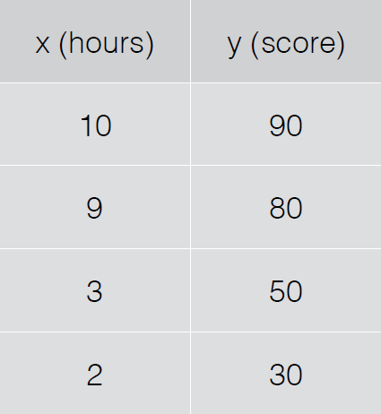
점수 예측 예제: 회귀(regression)

Slide 15
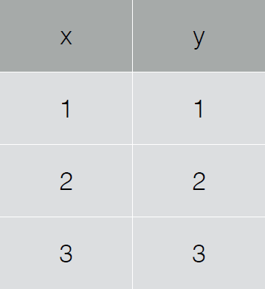
회귀(regression): data

Slide 16
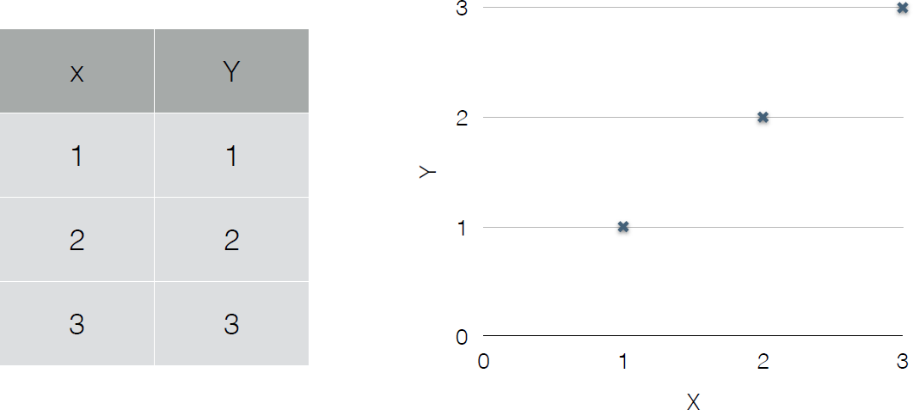
회귀(regression): 예측(presentation)

Slide 17
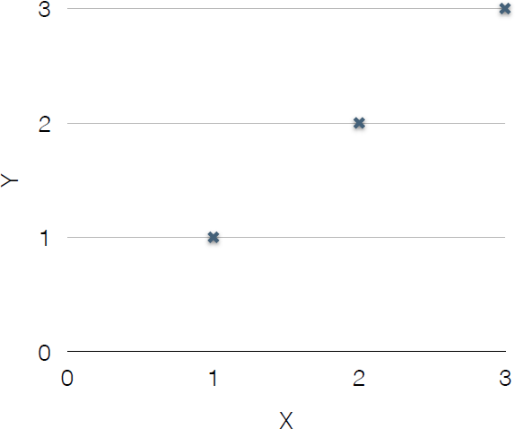
(Linear) Hypothesis

Slide 18
(Linear) Hypothesis
𝐻 𝑥
= 1𝑥 + 0
𝑯 𝒙
= 𝑾𝒙 + 𝒃

Slide 19
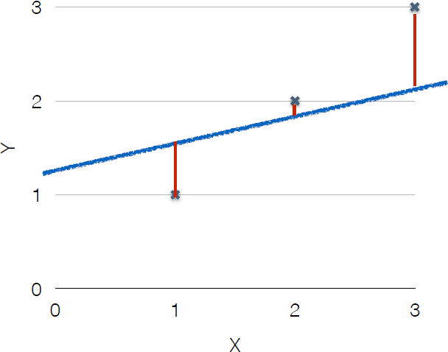
최적의 hypothesis는?

Slide 20
Cost function
훈련 데이터에 가장 적합한 가중치 찾기
𝐻 𝑥 − y
𝐻 𝑥
= 𝑊𝑥 + 𝑏

Slide 21
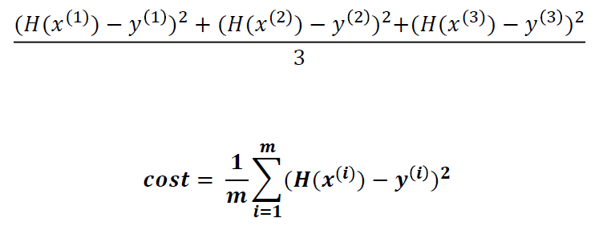
Cost function
훈련 데이터에 가장 적합한 가중치 찾기
𝐻 𝑥
= 𝑊𝑥 + 𝑏

Slide 22
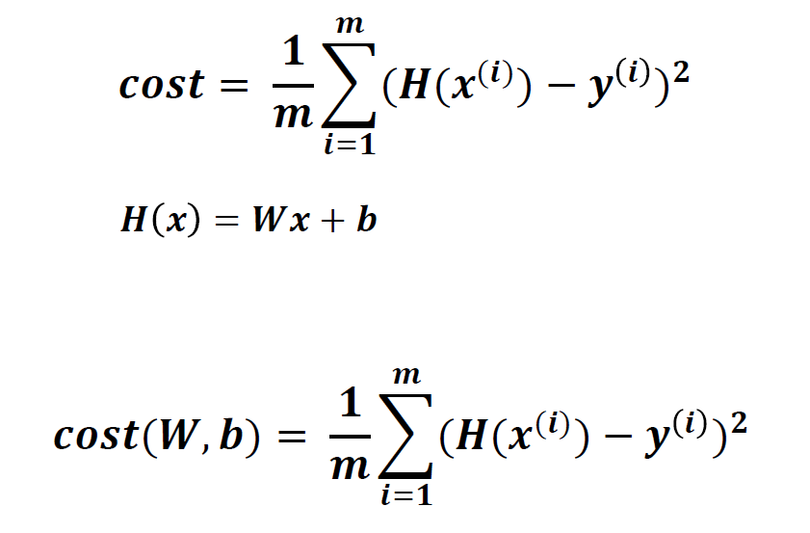
Cost function

Slide 23
목표: Minimize cost
𝒎𝒊𝒏𝒊𝒎𝒊𝒛𝒆 𝒄𝒐𝒔𝒕 𝑾, 𝒃
𝑊, 𝑏

Slide 24
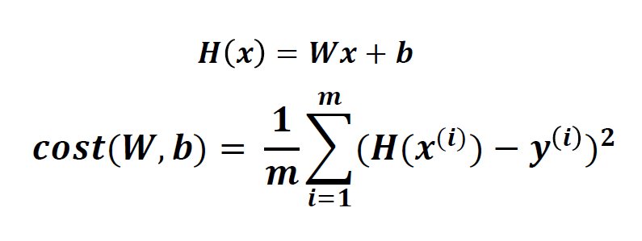
cost 최소화 알고리즘
Hypothesis and Cost

Slide 25
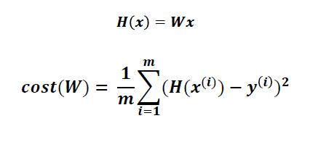
cost 최소화 알고리즘
Simplified Hypothesis

Slide 26

cost 최소화 알고리즘
𝑊 = 1, 𝑐𝑜𝑠𝑡 𝑊
𝑊 = 0, 𝑐𝑜𝑠𝑡 𝑊
𝑊 = 2, 𝑐𝑜𝑠𝑡 𝑊

Slide 27

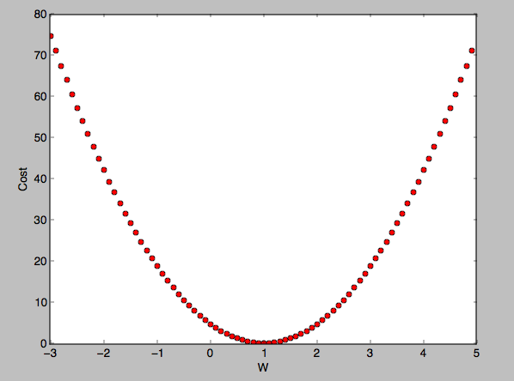
cost(W) 그래프
cost 의 최소값 은?

Slide 28
cost 최소화 알고리즘
경사하강법 (Gradient descent algorithm)
cost의 최소값을 찾는 함수
경사하강법은 최소화 문제에서 많이 사용
주어진 cost(W,b)에 대해 가장 작은 W,b를 찾는다.
많은 W가 있어도 최소값을 쉽게 찾을 수 있다.
Cost(w1,w2,…)

Slide 29
cost 최소화 알고리즘
가장 낮은 점을 찾는 방법?

Slide 30
cost 최소화 알고리즘
동작 방법
시작점을 무작위로 지정
W값과 b값을 조금씩 바꾸면서 cost함수를 줄인다.
파라미터를 바꿀 때마다 cost함수를 가장 크게 줄인 경사도를 선택
반복

Slide 31

cost 최소화 알고리즘
경사도(기울기)를 구하는 방법은?

Slide 32
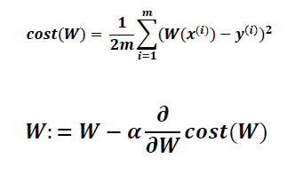
cost 최소화 알고리즘
공식 정의
만약 미분한 값이 음수라면 결국 양수가 되어 W의 값은 그래프의 오른쪽으로 가고
미분한 값이 양수라면 음수가 되어 W값은 그래프의 왼쪽으로 간다.
𝜶: learning rate

Slide 33
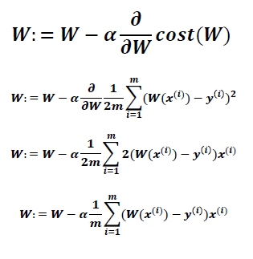
cost 최소화 알고리즘

Slide 34
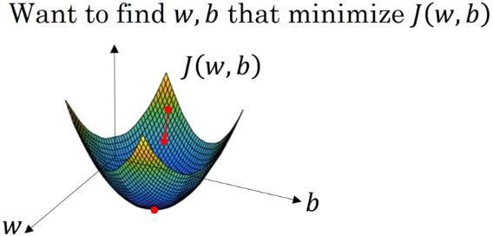
cost 최소화 알고리즘
Convex function

Slide 35
multi-variable linear regression
- 멀티캠퍼스 Lec3
오프너드 주식회사
양덕표

Slide 36
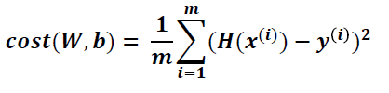
개요
Hypothesis
𝑯 𝒙 = 𝑾𝒙 + 𝒃
Cost function
경사 하강법

Slide 37
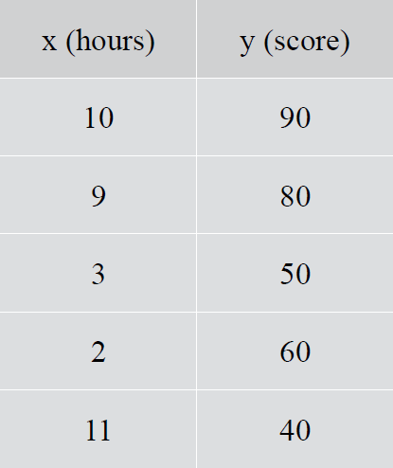
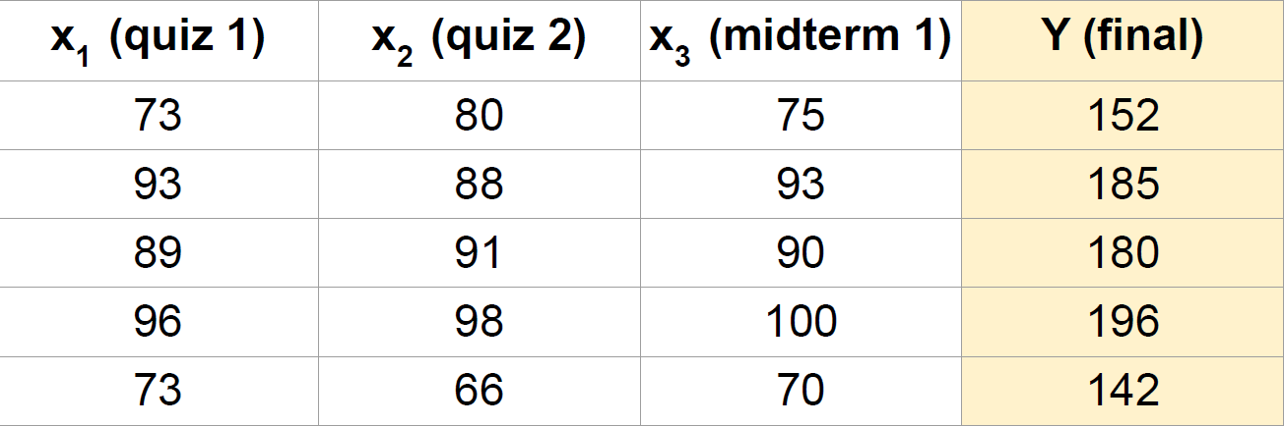
multi-variable linear regression
Hypothesis
𝑯 𝒙
= 𝑾𝒙 + 𝒃
𝑯 𝒙_{𝟏}, 𝒙_{𝟐}, 𝒙_{𝟑}
= 𝒘_{𝟏}𝒙_{𝟏} + 𝒘_{𝟐}𝒙_{𝟐} + 𝒘_{𝟑}𝒙_{𝟑} + 𝒃

Slide 38
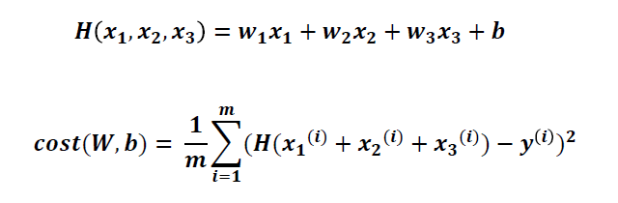
multi-variable linear regression
Cost function

Slide 39
multi-variable linear regression
multi-variable
𝑯 𝒙_{𝟏}, 𝒙_{𝟐}, 𝒙_{𝟑}
= 𝒘_{𝟏}𝒙_{𝟏} + 𝒘_{𝟐}𝒙_{𝟐} + 𝒘_{𝟑}𝒙_{𝟑} + 𝒃
𝑯 𝒙_{𝟏}, 𝒙_{𝟐}, ⋯ , 𝒙_{𝒏}
= 𝒘_{𝟏}𝒙_{𝟏} + 𝒘_{𝟐}𝒙_{𝟐} + ⋯ + 𝒘_{𝒏}𝒙_{𝒏} + 𝒃

Slide 40
multi-variable linear regression
행렬
𝒘_{𝟏}𝒙_{𝟏} + 𝒘_{𝟐}𝒙_{𝟐} + ⋯ + 𝒘_{𝒏}𝒙_{𝒏}
행렬곱

Slide 41
multi-variable linear regression
행렬을 사용한 Hypothesis
𝒘_{𝟏}𝒙_{𝟏} + 𝒘_{𝟐}𝒙_{𝟐} + ⋯ + 𝒘_{𝒏}𝒙_{𝒏}
𝑤₁
𝑤₂
𝑤₃
𝒙_{𝟏} 𝒙_{𝟐} 𝒙_{𝟑} ∙
= (𝑥₁𝑤₁ + 𝑥₂𝑤₂ + 𝑥₃𝑤₃)
𝑯 𝑿
= 𝑿𝑾

Slide 42
multi-variable linear regression
𝑤₁
𝑤₂
𝑤₃
𝒙_{𝟏} 𝒙_{𝟐} 𝒙_{𝟑} ∙
= (𝑥₁𝑤₁ + 𝑥₂𝑤₂ + 𝑥₃𝑤₃)
𝑯 𝑿 = 𝑿𝑾

Slide 43
multi-variable linear regression
𝒘_{𝟏}𝒙_{𝟏} + 𝒘_{𝟐}𝒙_{𝟐} + ⋯ + 𝒘_{𝒏}𝒙_{𝒏}
𝑯 𝑿
= 𝑿𝑾

Slide 44
multi-variable linear regression
행렬을 사용한 Hypothesis
[5, 3]
[3, 1]
𝑯 𝑿 = 𝑿𝑾
[5, 1]

Slide 45
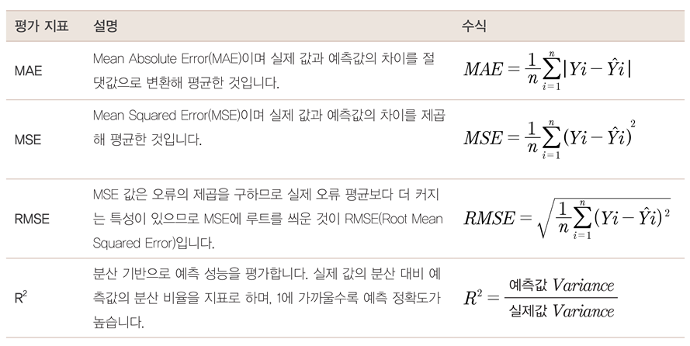
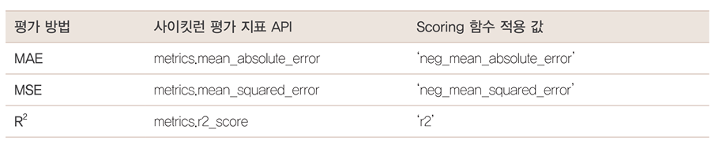
회귀 평가지표

Slide 46
Ridge, Lasso - 멀티캠퍼스 Lec5
오프너드 주식회사
양덕표

Slide 47
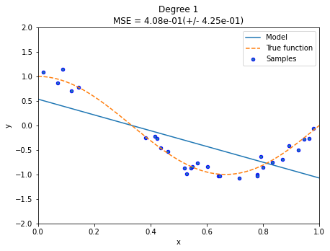
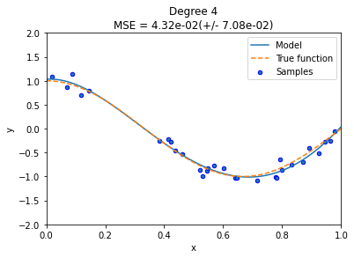
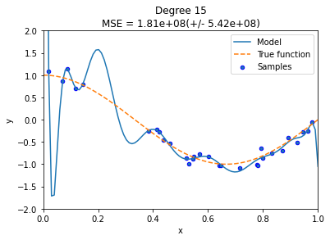
과소적합 과적합

Slide 48
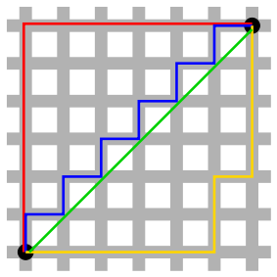
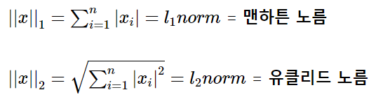
norm
Norm이란 간단하게 벡터/함수/신호의 크기(길이 or 강도)의 척도를 나타내는 수학적인 용어.
즉, 벡터에서는 벡터의 크기, 길이를 의미
맨해튼 거리: https://ko.wikipedia.org/wiki/%EB%A7%A8%ED%95%B4%ED%8A%BC_%EA%B1%B0%EB%A6%AC
유클리드 거리:
https://ko.wikipedia.org/wiki/%EC%9C%A0%ED%81%B4%EB%A6%AC%EB%93%9C_%EA%B1%B0%EB%A6%AC

Slide 49

Ridge, Lasso
alpha는 학습 데이터 적합 정도와 회귀 계수 값을 크기 제어를 수행하는 튜닝 파라미터
alpha를 0에서부터 지속적으로 값을 증가시키면 회귀 계수 값의 크기를 감소
비용 함수에 alpha 값으로 페널티를 부여해 회귀 계수 값의 크기를 감소시켜 과적합을 개선하는 방식을 규제(Regularization)라고 한다.

Slide 50
Ridge, Lasso
Ridge Regression
사이킷런은 Ridge 클래스를 통해 릿지 회귀를 구현합니다. 클래스의 주요 생성 파라미터는 alpha이며, 이는 릿지 회귀의 alpha L2 규제 계수에 해당
Lasso Regression
L1규제는 불필요한 회귀 계수를 급격하게 감소시켜 0으로 만들어 제거
L1규제는 적절한 피처만 회귀에 포함시키는 피처 선택의 특성을 가지고 있다.

Slide 51
Logistic Regression - 멀티캠퍼스 Lec5
오프너드 주식회사
양덕표

Slide 52

Logistic Regression

Slide 53
Logistic Regression
분류에서는?
1(불합격)
0(합격)
학습시간(h)

Slide 54
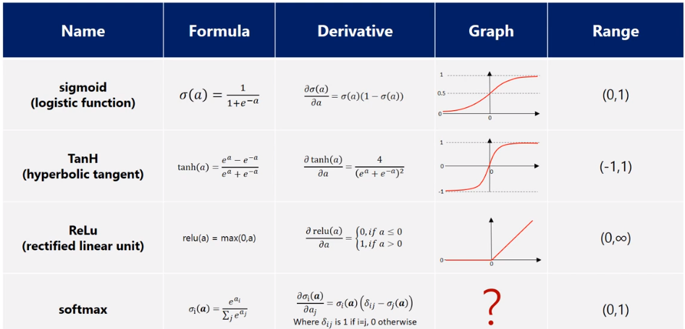
Logistic Regression
분류에서는?

Slide 55
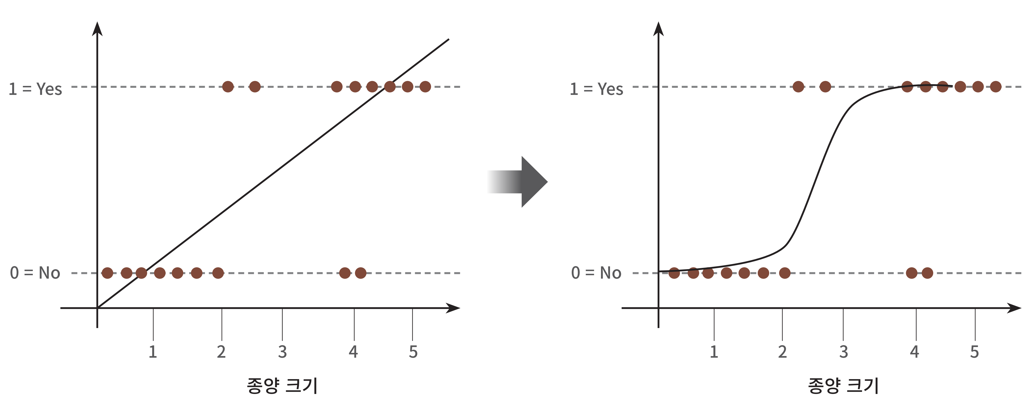
Logistic Regression
분류에서는?

